Slide 1

第五节 行列式按行(列)展开
主要内容
余子式和代数余子式
引理
行列式按行(列)展开法则
三阶行列式的几何意义
行列式的计算方法

Slide 2
一般来说,低阶行列式的计算比高阶行列式的计算
要简便,
于是,自然地考虑用低阶行列式来表示高阶行
列式的问题.
本节我们要解决的问题是：
如何把高阶行
列式降为低阶行列式,从而把高阶行列式的计算转化为
低阶行列式的计算.
为了解决这个问题，先学习余子式
和代数余子式的概念.

Slide 3

一、余子式和代数余子式
定义 在 n 阶行列式中，把元素 a_{ij} 所在的第 i 行
和第 j 列划去后,剩下的元素按它们在原行列式中的相
对位置组成的 n –1 阶行列式叫做元素 a_{ij} 的余子式，
记作 M_{ij}；
记
A_{ij}=(–1 )^{i+j}M_{ij} ，
A_{ij} 叫做元素 a_{ij} 的代数余子式．
求余子式模型

Slide 4
二、引理
一个 n 阶行列式,如果其中第i 行所有元素除 a_{ij} 外
都为0,那么这行列式等于 a_{ij} 与它的代数余子式的乘积,
即
D = a_{ij}A_{ij} .

Slide 5
三、行列式按行(列)展开法则
定理3 行列式等于它的任一行(列)的各元素与其对
应的代数余子式乘积之和,
即
D = a_{i1}A_{i1} + a_{i2}A_{i2} + ··· + a_{in}A_{in} (i = 1,2, ··· ,n),
或 D = a_{1j}A_{1j} + a_{2j}A_{2j} + ··· + a_{nj}A_{nj} (j = 1,2, ··· ,n).
这个定理叫做行列式按行（列）展开法则.

Slide 6
例 任意输入一个三阶或四阶行列式，利用行列式按
行（列）展开法则计算.
三阶行列式展开模型
四阶行列式展开模型

Slide 7
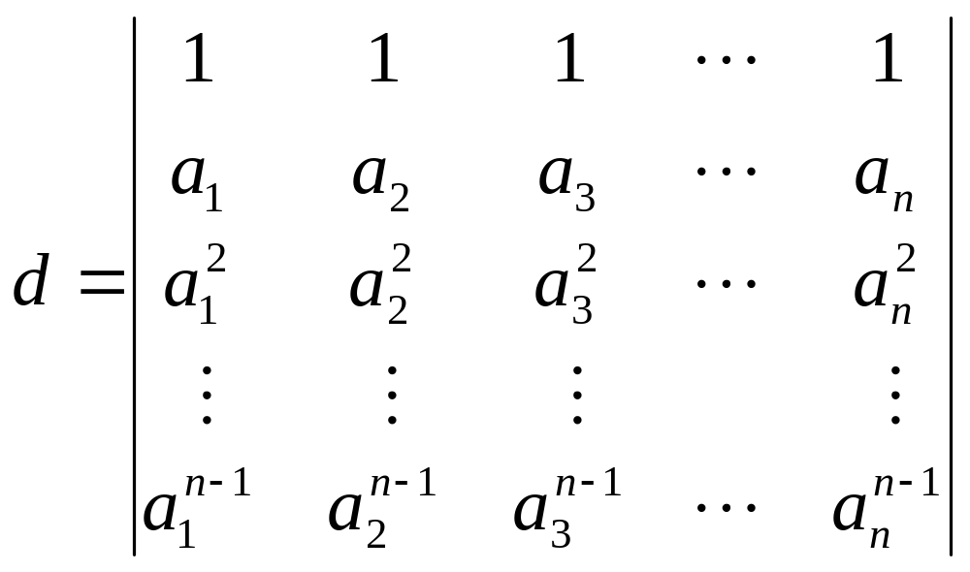
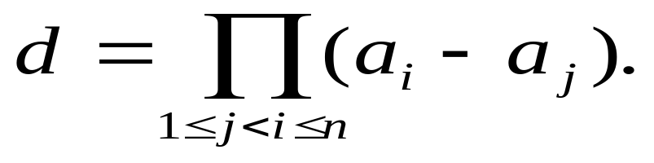
例 12 行列式
称为 n 阶范德蒙德 (Vandermonde) 行列式.
证明

Slide 8
由
还可得下述重要推论.
推论 行列式某一行（列）的元素与另一行（列）
的对应元素的代数余子式乘积之和等于零.
即
a_{i1}A_{j1}+ a_{i2}A_{j2} + ··· + a_{in}A_{jn} = 0 , i ≠ j ,
或 a_{1i}A_{1j} + a_{2i}A_{2j} + ··· + a_{ni}A_{nj} = 0 , i ≠ j .

Slide 9
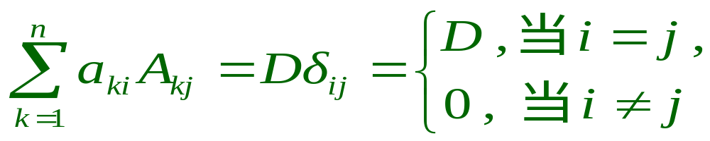
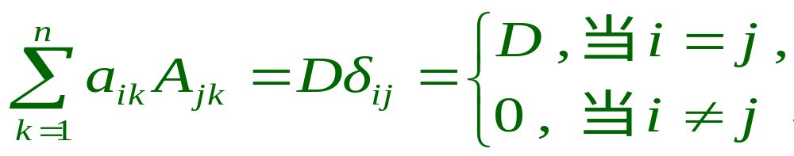
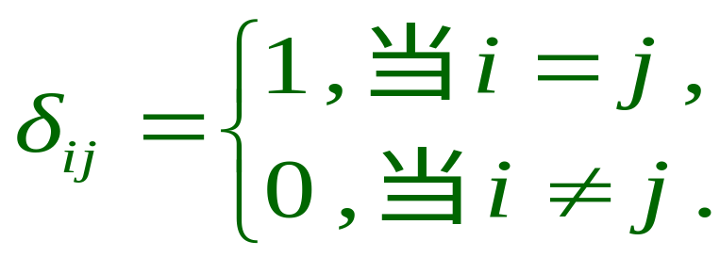
综合
及其推论，有关于代数余子式的重
要性质：
或
其中

Slide 10
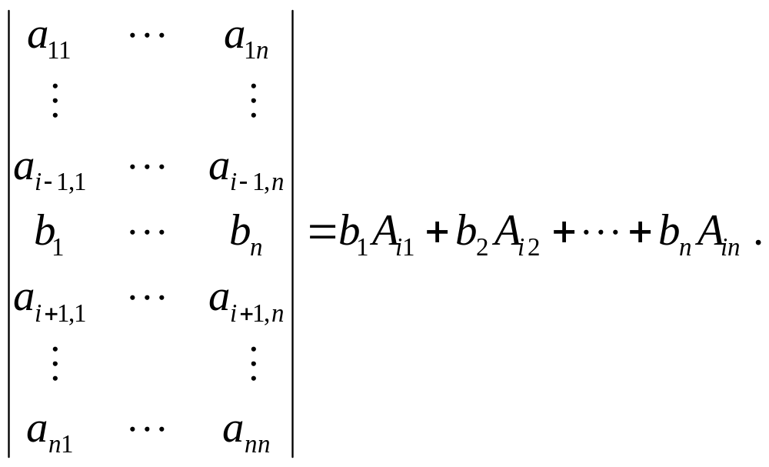
仿照上述推论证明中所用的方法，在行列式det(a_{ij})
按第 i 行展开的展开式中，用 b₁ , b₂ , ··· , b_{n} 依次代替
a_{i1} , a_{i2} , ··· , a_{in} ，可得

Slide 11
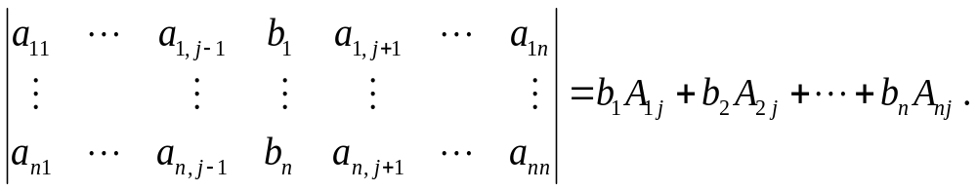
类似地，用 b₁ , b₂ , ··· , b_{n} 代替 det(a_{ij}) 中的第 j 列，
可得

Slide 12
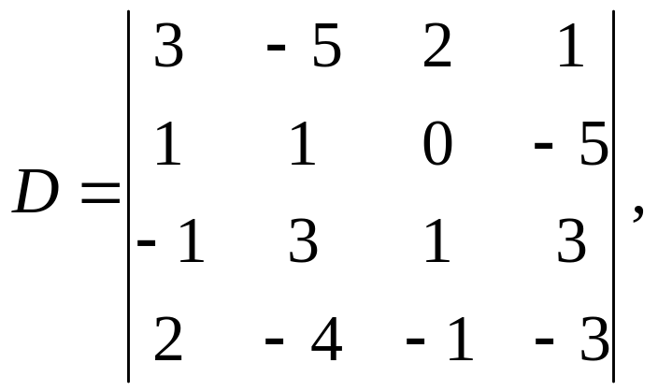
例13 设
D 的(i , j)元的余子式和代数余子式依次记作 M_{ij}和 A_{ij} ，
求
A₁₁ + A₁₂ + A₁₃ + A₁₄ 及 M₁₁ + M₂₁ + M₃₁ + M₄₁ .

Slide 13
五、行列式的计算方法
到现在为止，我们已能计算任意阶的行列式．
行列式
的计算是我们这一章的重点,也是同学们必须掌握的基本
技能.
行列式有以下三种计算方法:
1. 直接用定义计算;
2. 利用性质化为三角形行列式;
3. 利用展开式定理降阶.

Slide 14
在这三种方法中,方法1 主要用于理论分析,很少用
来计算具体的行列式,但对于低阶行列式(如二阶、三阶)
或有很多零元素的高阶行列式,有时也可用此方法来计算;
方法2 适用于行列式的阶不确定的高阶行列式的计算;
方法3 主要用于阶为已知的高阶行列式的计算.
当然在
计算一个行列式时,应根据实际情况灵活选择计算方法.
下面看几个例子.
行 列 式 的 计 算

Slide 15
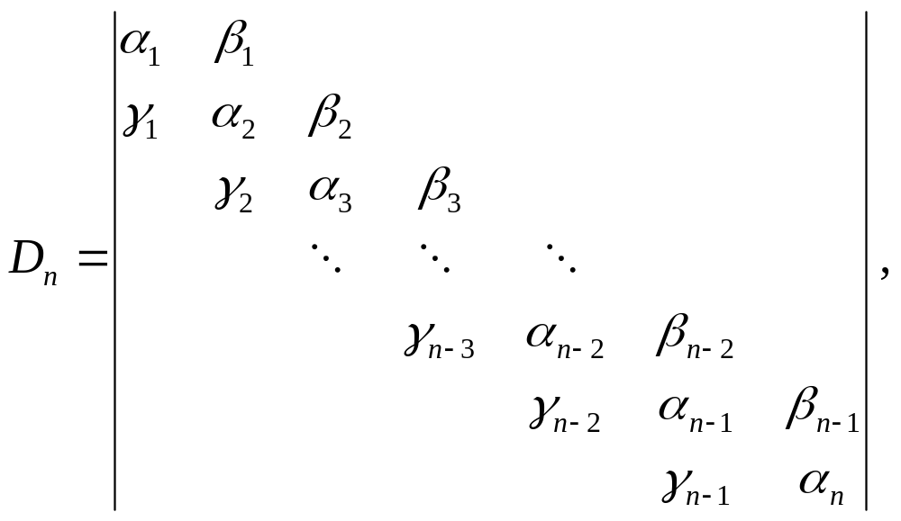
下面再举几个 n 阶行列式计算的例子.
例b1 设

Slide 16
证明递推关系式
D_{n} = α_{n}D_{n-1} - β_{n-1}γ_{n-1}D_{n-2} ( n > 2 ).
D_{n} 是常见的 n 阶三对角行列式,所证的递推关系式
在计算数学中常被引用.

Slide 17
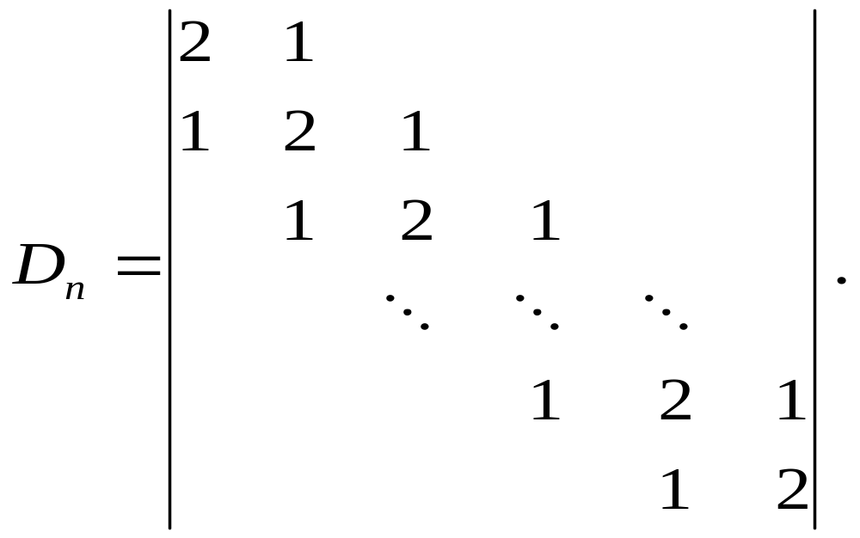
例b2 计算 n 阶行列式

Slide 18
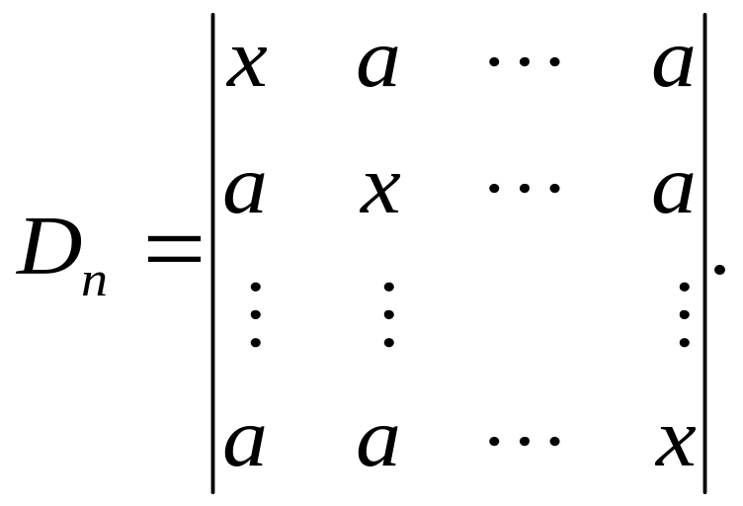
例b3 算 n 阶行列式

Slide 19
作业 P22-23
6（5)
8 (2) (5） (6)

